Slide 1

Przepisy i zasady gry w usportowione „Dwa Ognie”

Slide 2
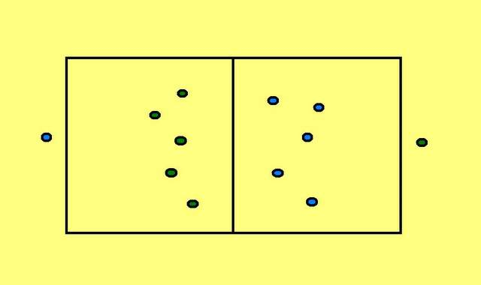
Dwa ognie to gra angażująca wiele osób. Im więcej osób grających tym lepiej, więcej osób do zbijania.

Slide 3
Przepisy i zasady
Gra toczy się na boisku o wymiarach 14x9 m (boisko do mini piłki siatkowej) podzielonym na dwie równe połowy. Poza boiskiem jest wytyczone jako przedłużenie linii autowych pole poruszania się „matek”.
Gra odbywa się piłką do siatkówki.
Czas gry 2 x 10 min z 2 min przerwą.
Zespół składa się z 6 zawodników grających w polu – 2 matek oraz 2 rezerwowych.
Zmiany odbywają się w momencie zatrzymania gry – dopuszczalna jest dowolna ilość zmian.

Slide 4
Ciąg dalszy…..
Przed rozpoczęciem gry dokonuje się losowanie (zespół, który wygrał losowanie rozpoczyna grę drugi zespół ma prawo wybrać połowę boiska).
Grę rozpoczyna kapitan podaniem piłki do zawodnika z własnego zespołu.
Jednorazowo zespół może wykonać na swojej połowie 2 podania, trzeci zawodnik musi wykonać rzut.
Zawodnik z piłką w rękach nie może zrobić więcej niż 3 kroki.
Zawodnikowi nie wolno przetrzymywać piłki w rękach dłużej niż 3 sekundy

Slide 5
Ciąg dalszy…..
Jeżeli zawodnik rzucający piłkę przekroczy linię środkową piłka przechodzi na rzecz przeciwnika, dotyczy to również przekroczenia linii po oddanym rzucie (grę wznawia się podaniem piłki do własnego zespołu z tego samego miejsca gdzie nastąpiło przekroczenie linii.
Jeżeli podczas wykonywania podania lub chwytu piłki we własnym zespole piłka lub zawodnik z piłką wyjdzie poza linię boczną lub końcową to zespól traci piłkę (grę wznawiają „matki” zespołu przeciwnego).
Jeżeli rzucona piłka przekroczy linię boczną ograniczającą pole gry (aut) przechodzi ona na rzecz przeciwnika (grę wznawia się podaniem piłki do własnego zespołu z tego miejsca gdzie piłka przekroczyła budynek).
Niedozwolona jest gra na czas, czyli przerzuty górą między „matkami” a zawodnikami z pola, jeżeli sędzia stwierdzi grę na czas upomina zespół, a za następnym przerzutem odgwizduje stratę piłki.

Slide 6
Ciąg dalszy…..
Punkty zdobywa się poprzez trafienie piłkę zawodnika lub kilku zawodników zespołu przeciwnego, przy czym piłka po trafieniu musi upaść na podłoże (w przypadku gdy odbita piłka jest złapana przez zawodnika tego samego zespołu punktu nie przyznaje się). Jeżeli piłka trafi więcej niż jednego zawodnika i następnie upadnie na podłoże to za każdego trafionego zawodnika przyznaje się jeden punkt. Po trafieniu zawodnika grę rozpoczyna zawodnik trafiony ostatnio, podaniem do zawodnika z własnego zespołu. Zdobycie punktu następuje również gdy zawodnik chwytając piłkę przekroczy linię boczną lub końcową

